Slide 1
对象模型——window对象

Slide 2

回顾与作业点评
如何使用JavaScript在页面中输出内容？
如何使用JavaScript接收用户输入的信息？

Slide 3
预习检查
在javascript中的为什么需要使用函数？
Window对象常用的方法有哪些？并举例说明其用法
如何能够使静止不动的时钟动起来？

Slide 4
本章目标
使用函数实现代码的重用
使用window对象的setinterval()方法实现时钟特效

Slide 5

常用系统函数
parseInt ("字符串")
将字符串转换为整型数字
如: parseInt ("86")将字符串“86”转换为整型值86
parseFloat("字符串")
将字符串转换为浮点型数字
如: parseFloat("34.45")将字符串“34.45”转换为浮点值34.45
isNaN()
用于检查其参数是否是非数字
演示示例：类型转换函数

Slide 6
JavaScript组成
JavaScript组成
JavaScript
ECMAScript
BOM
DOM

Slide 7
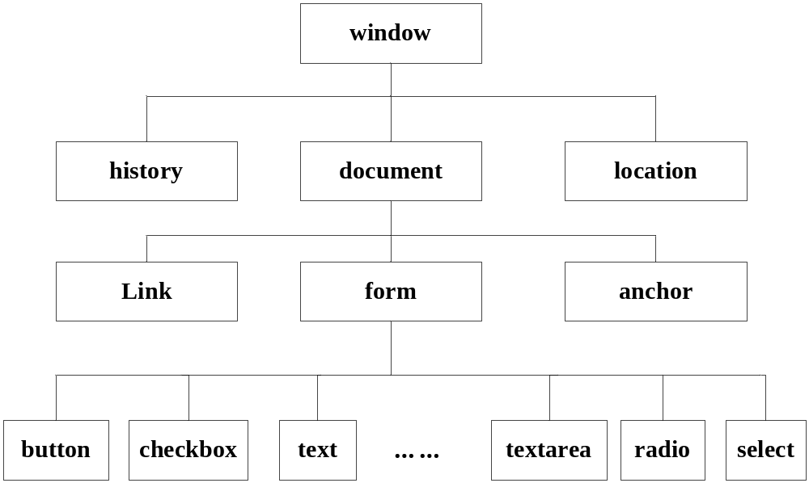
浏览器对象模型
BOM
演示示例：弹出窗口

Slide 8
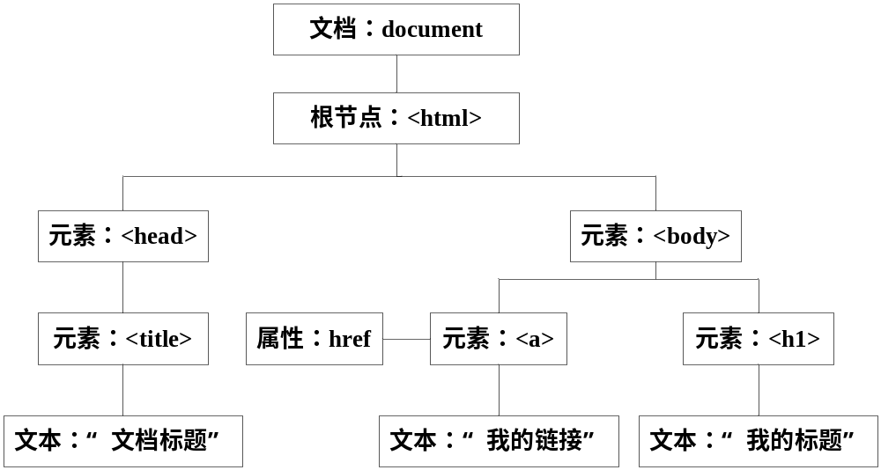
文档对象模型
DOM
演示示例：使用DOM改变超链接

Slide 9
Window对象
常用属性
常用方法
常用事件

Slide 10
Window对象的常用属性
常用的属性
名称 | 说明
screen | 有关客户端的屏幕和显示性能的信息
history | 有关客户访问过的URL的信息
location | 有关当前 URL 的信息

Slide 11
Window对象的常用方法
常用的方法
名称 | 说明
prompt | 显示可提示用户输入的对话框
alert | 显示带有一个提示信息和一个确定按钮的警示框
confirm | 显示一个带有提示信息、确定和取消按钮的对话框
close | 关闭浏览器窗口
open | 打开一个新的浏览器窗口，加载给定 URL 所指定的文档
setTimeout | 在指定的毫秒数后调用函数或计算表达式
setInterval | 按照指定的周期（以毫秒计）来调用函数或表达式

Slide 12

confirm()方法
confirm("对话框中显示的纯文本")
<script language="javascript" type="text/javascript">
var flag=confirm("确认要删除此条信息吗？");
if(flag==true){
alert("删除成功！");
}
else{
alert("你取消了删除");
}
</script>
confirm()与alert ()、 prompt()区别

Slide 13
Window对象的常用事件
常用的事件
名称 | 说明
onload | 一个页面或一幅图像完成加载
onmouseover | 鼠标移到某元素之上
onlick | 当用户单击某个对象时调用的事件句柄
onkeydowm | 某个键盘按键被 按下
onchange | 域的内容被改变

Slide 14
location和history对象
history对象
  back()
  forward()
  go()
location
  href
  reload()

Slide 15
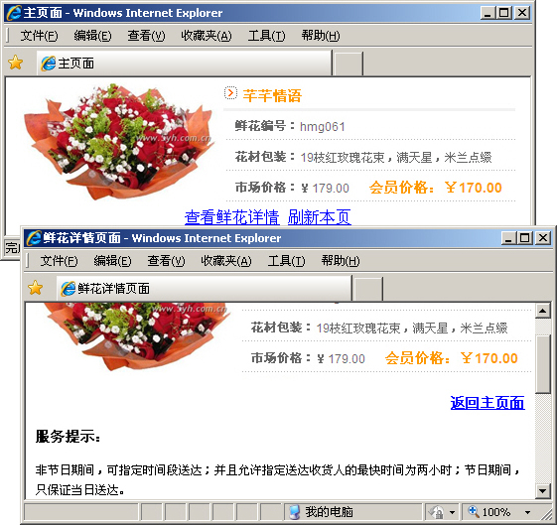
location和history对象的应用
主页面使用href实现跳转和刷新本页
鲜花详情页面实现返回主页面功能
<a href="javascript:location.href='flower.html'">查看鲜花详情</a>
<a href="javascript:location.reload()">刷新本页</a>
<a href="javascript:history.back()">返回主页面</a>
演示示例：页面的转转、刷新及返回

Slide 16

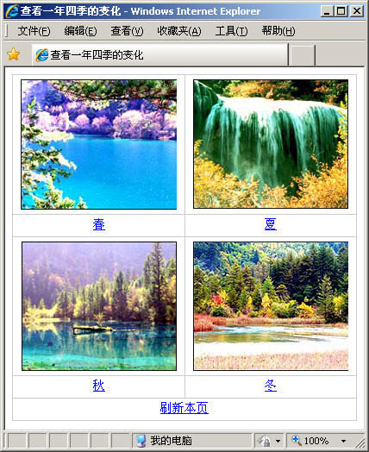
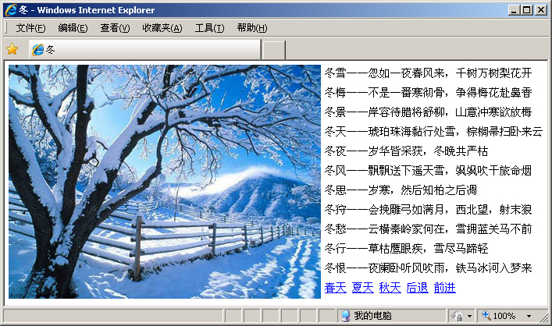
练习——查看一年四季变化
需求说明
  主页面实现链接到其他页面及刷新本页功能
  其他页面实现前进、后退和链接到其他页面功能
完成时间：10分钟
参考代码

Slide 17
总结
window对象有哪些常用的方法及其含义？
请举例说明事件onload和onclick的用法

